Slide 1
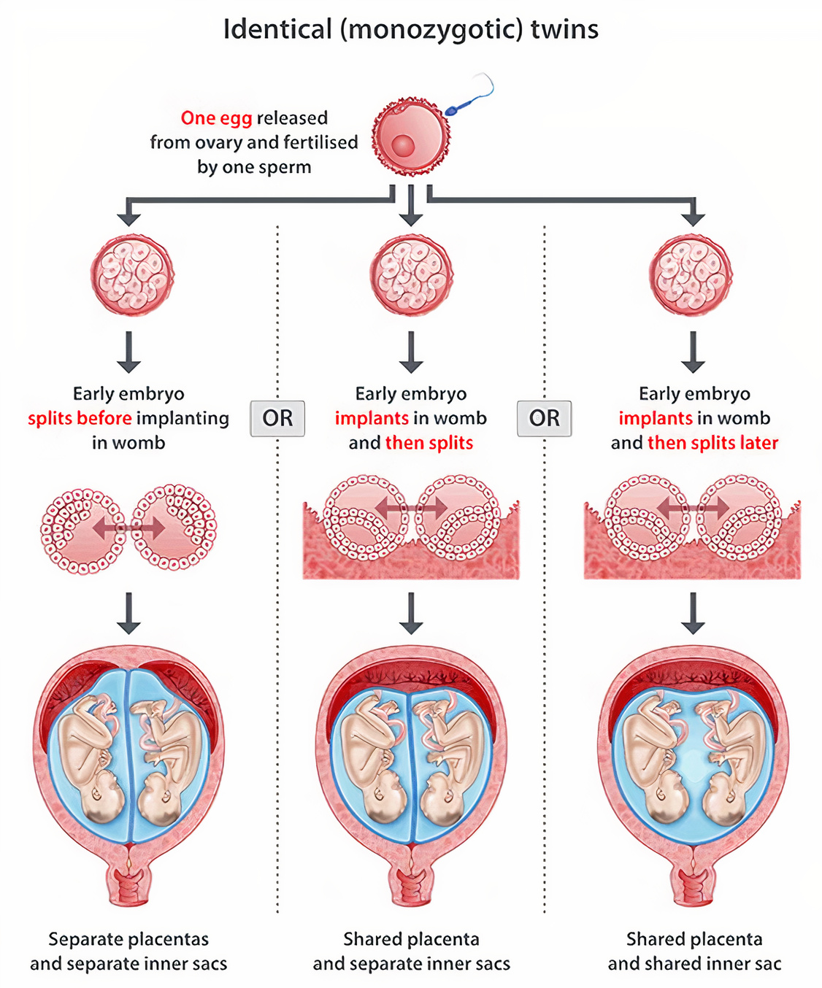
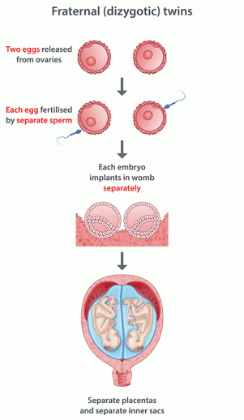
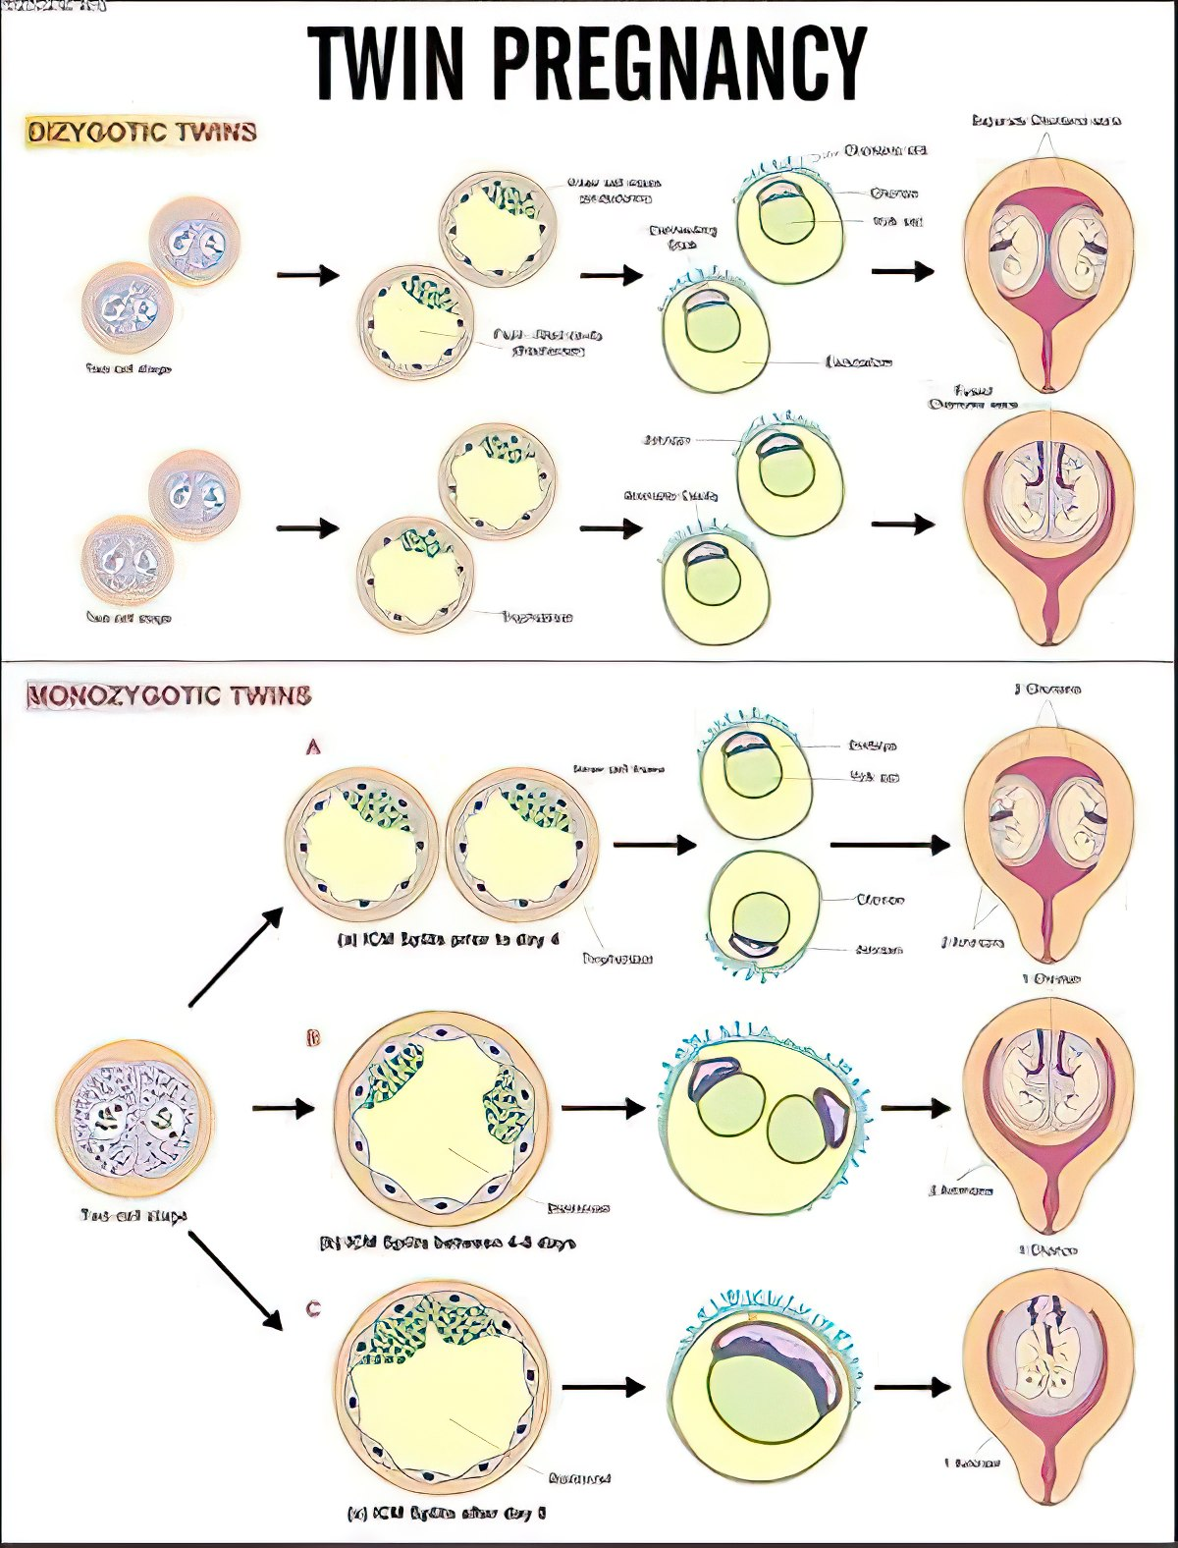
Jumeaux monozygotes
Jumeaux dizygotes
Dédoublement
précoce du blastomère
et formation de deux blastocytes
Dédoublement
du bouton embryonnaire
du blastocyte
Formation de 2 lignes primitives
Ovulation de 2 ovocytes fécondés indépendamment
Placentas , chorions et amnios distincts
Placenta et chorion
communs , amnios distincts
Placenta , chorion et amnio communs
Placentas , chorions et amnios distincts

